Slide 1
VÕTA KASUTUSELE MEETMEID, ET RADOONITASET VÄHENDADA
Sõnumid elanikkonnale
#PrEvCan #CANCERCODE
PrEvCan© kampaania algatas EONS ja seda viiakse läbi koostöös kampaania peamise partneri ESMOga. Rohkem infot: www.cancernurse.eu/prevcan

Slide 2
Sisesta siia oma organisatsiooni logo
VÕTA KASUTUSELE MEETMEID, ET RADOONITASET VÄHENDADA
Tehke kindlaks, kas Teie kodus esineb looduslikust radoonist põhjustatud kõrge radiatsioonitase
#PrEvCan #CANCERCODE
The PrEvCan© campaign was initiated by EONS and is run in association with key campaign partner, ESMO. More info: www.cancernurse.eu/prevcan

Slide 3
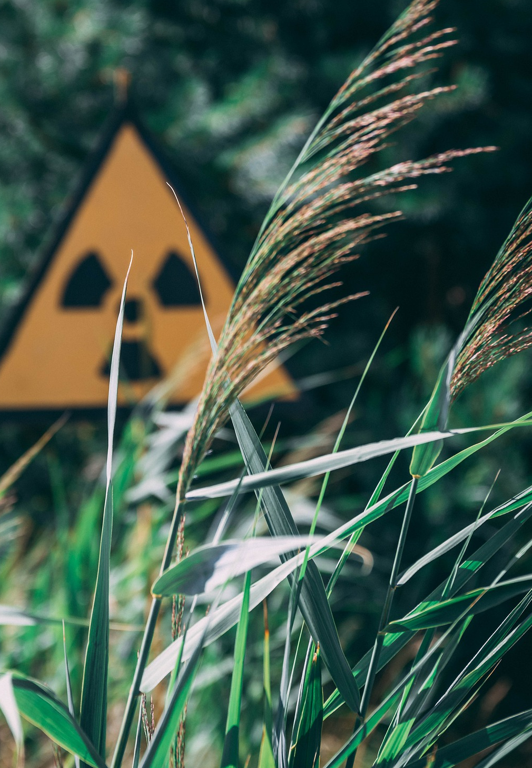
Sisesta siia oma organisatsiooni logo
VÕTA KASUTUSELE MEETMEID, ET RADOONITASET VÄHENDADA
Radoon on looduslik radioaktiivne gaas, mille kiirgusega võid kodus tahtmatult kokku puutuda.
#PrEvCan #CANCERCODE
The PrEvCan© campaign was initiated by EONS and is run in association with key campaign partner, ESMO. More info: www.cancernurse.eu/prevcan

Slide 4
Sisesta siia oma organisatsiooni logo
VÕTA KASUTUSELE MEETMEID, ET RADOONITASET VÄHENDADA
Lisa pilt
Kohandatud tekst
#PrEvCan #CANCERCODE
The PrEvCan© campaign was initiated by EONS and is run in association with key campaign partner, ESMO. More info: www.cancernurse.eu/prevcan

